Slide 1






积云教育
www.usian.cn

Slide 2
H5·第07单元
主讲人：
www.usian.cn

Slide 3

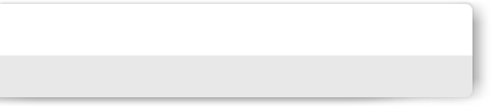

目录介绍
01
学习目标
02
内容
03
总结回顾
04
练习
www.usian.cn

Slide 4
学习目标
1.1知识目标
1、网页布局概念
2、浮动
3、清除浮动
4、综合应用
www.usian.cn

Slide 5
1 . 网页布局
div+css布局：
使用div将网页分割为独立的部分，并使用css对这些div进行位置的摆放称为布局。
table表格布局：
优点：布局容易、快捷、兼容性好。
缺点：改动不便，需重新调整，工作量大。
www.usian.cn

Slide 6
1 . 网页布局
使用div+css布局的好处：
1. 大大缩减页面代码，提高页面浏览速度，减少带宽成本。
2. 结构清晰，容易被搜索引擎搜索到。
3. 缩短改版时间。只要简单的修改几个CSS文件就可以重新设计一个具有成千上百个页面的站点。
4. 强大的字体控制和排版能力。
www.usian.cn

Slide 7
2 . 浮动（float属性）
浮动可以使元素脱离文档流
float属性的值指出了对象是否及如何浮动。设置元素向哪个方向浮动，
float：left 左浮动
right 右浮动
none（默认）---了解
float属性就是改变块元素的默认显示方式
块级元素设置了float属性后，将不再独占一行
行内元素设置float属性后，将可以设置宽高和上下边距
浮动的元素不存在外边距折叠
www.usian.cn

Slide 8
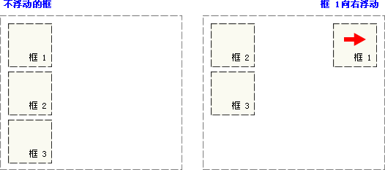
2 . 浮动（float属性）
元素的正常排版是自上而下，从左往右排版
框1 浮动后脱离了文档流，漂浮在了半空中，框2 和 框3 挤到了上面
www.usian.cn

Slide 9
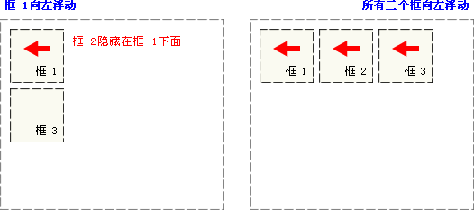
2. 浮动（float属性）
当框 1 向左浮动时，它脱离文档流并且向左移动，直到它的左边缘碰到父元素的左边缘。因为它漂浮起来，实际上浮在了框2的上面，将框2覆盖掉了。
www.usian.cn

Slide 10
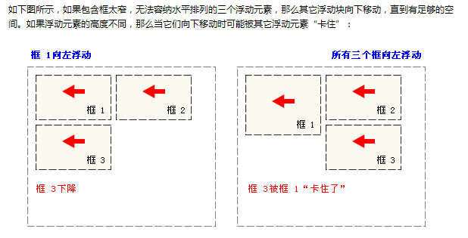
2. 浮动（float属性）
www.usian.cn

Slide 11
2 . 浮动（float属性）
浮动应用
1、图片右浮
2、文字环绕
3、首字下沉
4、水平菜单
www.usian.cn

Slide 12
3 . 清除浮动（clear属性）
清除浮动clear属性:
该属性的值指出了不允许有浮动对象的边
clear : both 对象两边不允许有浮动的元素
left 对象左边不允许有浮动的元素
right 对象右边不允许有浮动的元素
none—（默认值）
www.usian.cn

Slide 13
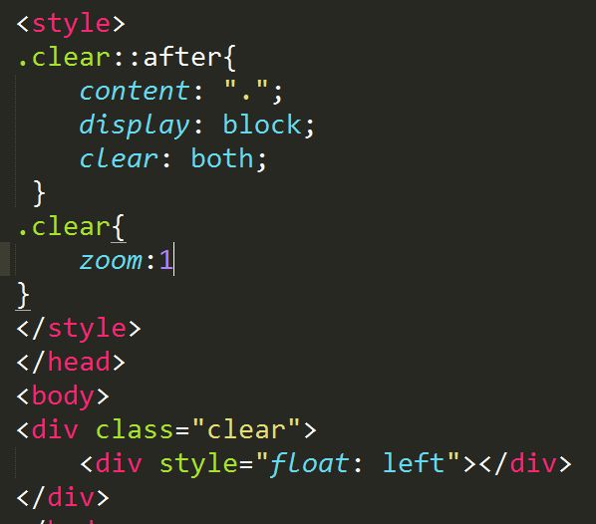
3 . 清除浮动（clear属性）
由于子元素浮动后无法撑起父元素的高度，我们很多时候往往希望子元素将父元素的高度撑起来，这时候我们需要为父元素清除浮动，具体方法为
为父元素添加clear类
.clear：:after{
content: “.";
display: block;
clear: both;
}
.clear{
zoom:1
}
www.usian.cn

Slide 14
4 . display属性
inline类型
block类型
inline-block类型
none
兼容性问题
www.usian.cn

Slide 15
4 . display属性
（1）display属性的inline类型和block类型：
css中的元素分为块元素和行内元素。块元素指block类型，行内元素指inline类型。例如div、p是block类型，a、span是inline类型。
在样式代码中，可以使用display属性，将div元素与span元素的类型进行转换，将div变成span类型的元素，span变成div类型的元素。行内元素不能直接设置宽高，只有转化为块元素之后才可以
div{ display:inline}
span{display:block}
www.usian.cn

Slide 16
4. display属性
（2）inline-block类型—行内块元素：
inline-block属于block和inline类型的中间类型，可以设置宽高但是不独占一行
div{display:inline-block}
有时候既希望元素具有宽度高度特性，又具有同行特性，这个时候我们可以使用inline-block。之后的内联对象会被排列在同一行内。比如我们可以给一个link（a元素）设置display:inline-block属性，使其既具有block的宽度高度特性又具有inline的同行特性。
www.usian.cn

Slide 17
4 . display属性
（3）display:none
将元素的display属性设置为none后，元素将不显示。
注意 : display:none与visibility:hidden的区别
将元素设置为display:none后，元素本身不显示，同时元素所占的位置也不存在了，但是将元素设置visibility:hidden；元素本身不显示，元素位置将保留（站着茅坑不拉屎）
www.usian.cn

Slide 18
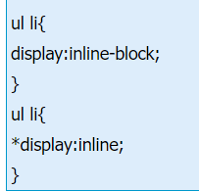
4. display属性
（4）display兼容问题
display:inline-block目前不是所有的浏览器都支持，IE6，IE7不支持该属性。
在IE下实现display:inline-block效果的方法：先用display:inline-block属性触发块元素，然后再定义display:inline。
www.usian.cn

Slide 19
4. display属性
（4）display兼容问题
display:inline-block目前不是所有的浏览器都支持，IE6，IE7不支持该属性。
在IE下实现display:inline-block效果的方法：先用display:inline-block属性触发块元素，然后再定义display:inline。
www.usian.cn

Slide 20
5. 补充：伪元素
选择符 | 版本 | 描述
E:first-letter/E::first-letter | CSS1/3 | 设置对象内的第一个字符的样式。
E:first-line/E::first-line | CSS1/3 | 设置对象内的第一行的样式。
E:before/E::before | CSS2/3 | 设置在对象前（依据对象树的逻辑结构）发生的内容。用来和content属性一起使用
E:after/E::after | CSS2/3 | 设置在对象后（依据对象树的逻辑结构）发生的内容。用来和content属性一起使用
E::placeholder | CSS3 | 设置对象文字占位符的样式。
::selection | CSS3 | 设置对象被选择时的颜色。
www.usian.cn

Slide 21
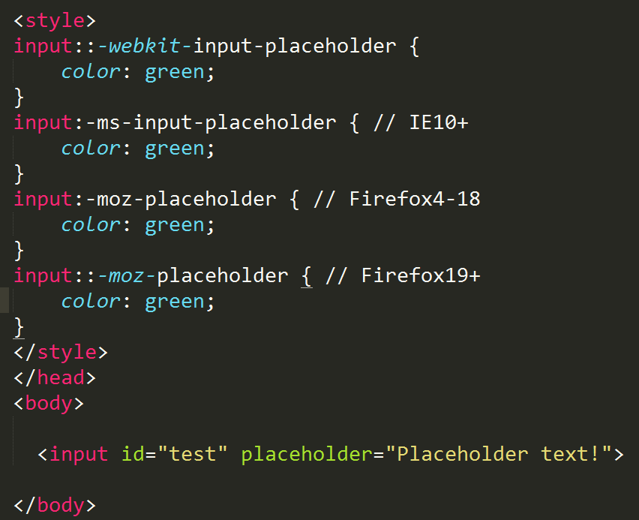
5. 补充：伪元素
::placeholder
www.usian.cn

Slide 22
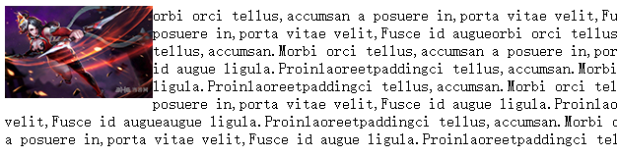
练习1
实现如下导航案例和文字环绕效果
www.usian.cn

Slide 23

练习2
实现如下网页
www.usian.cn

Slide 24
THANKS
www.usian.cn
本课程版权归积云教育独家所有
未经书面同意私自录制、转载等行为均属违法行为
积云教育将保留所有追责权利

